Slide 1
Demo sản phẩm cuối khóa
Hiền Anh – Web Advanced

Slide 2
CÔNG CỤ SỬ DỤNG
Ý TƯỞNG & MỤC ĐÍCH SẢN PHẨM
HTML, CSS, JS

Slide 3
QUÁ TRÌNH DỰNG SẢN PHẨM
Lên ý tưởng và dựng bố cục
Làm trang phụ 1 & 2
1
2
3
4
Làm trang chủ
Làm trang phụ 3 & 4

Slide 4
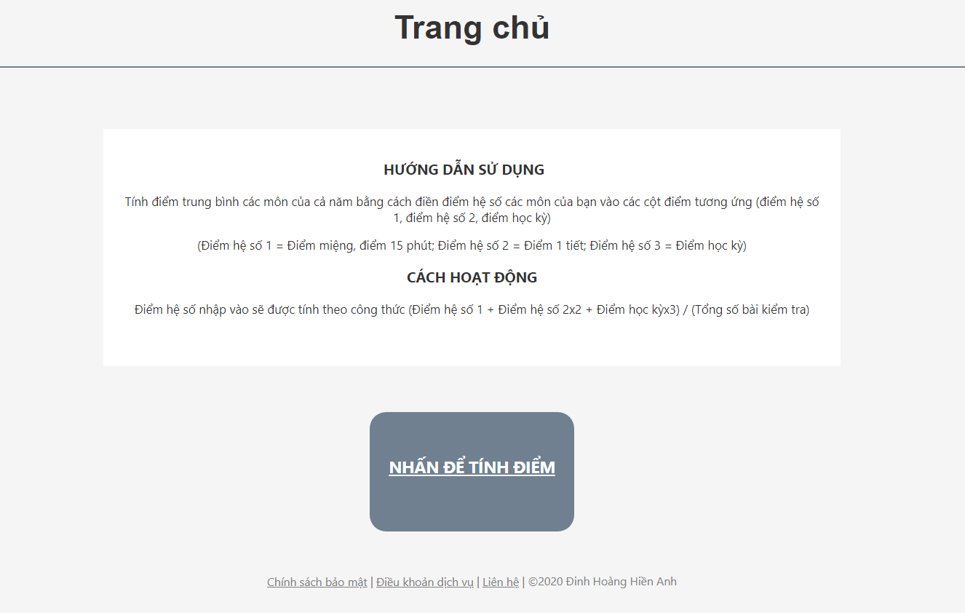

Slide 5
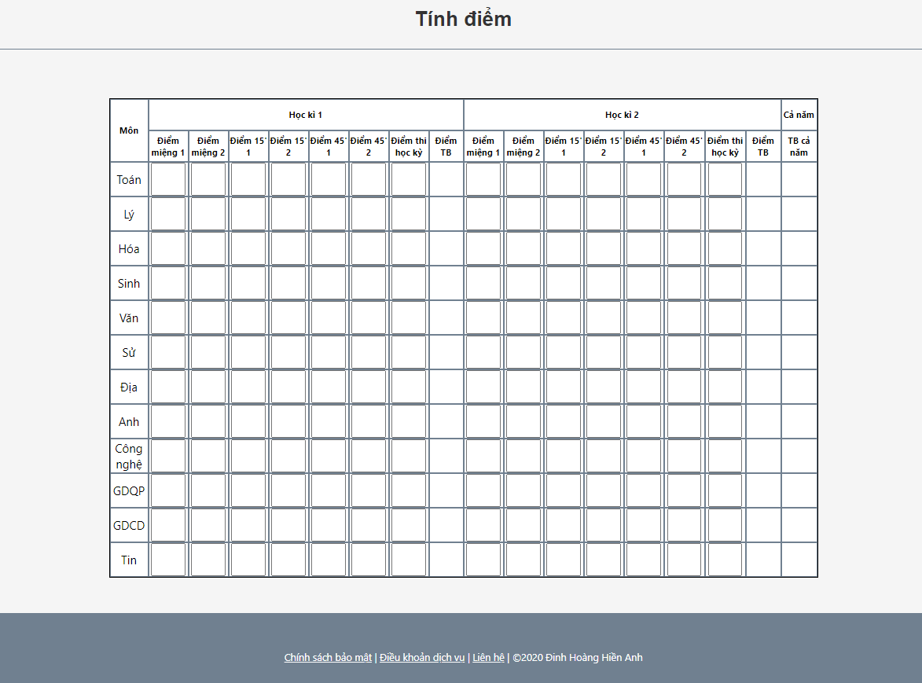

Slide 6
THANKS

